Slide 1
Fundusze Europejskie dla Pomorza 2021-2027
Wniosek o dofinansowanie projektu – praca w aplikacji SOWA EFS
Działanie 5.7. Edukacja przedszkolna
14 stycznia 2026 r.

Slide 2
AGENDA
  SOWA EFS
    Tworzenie konta
    Rejestracja organizacji
    Nabory
    Projekty
  Kluczowe informacje przy składaniu wniosków w konkurencyjnej procedurze dla Działań EFS+ …
    Poprawne wskazanie nazwy podmiotu
    Zgodność ze szczegółowymi uwarunkowaniami określonymi dla naboru
    Kompletność wniosku o dofinansowanie

Slide 3
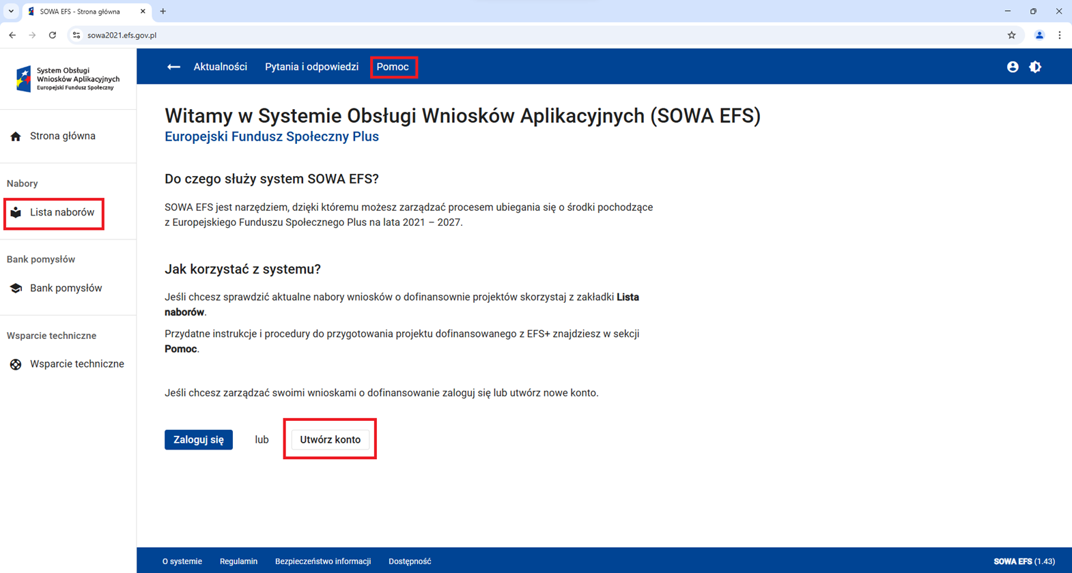
Witamy w Systemie Obsługi Wniosków Aplikacyjnych… https://sowa2021.efs.gov.pl

Slide 4
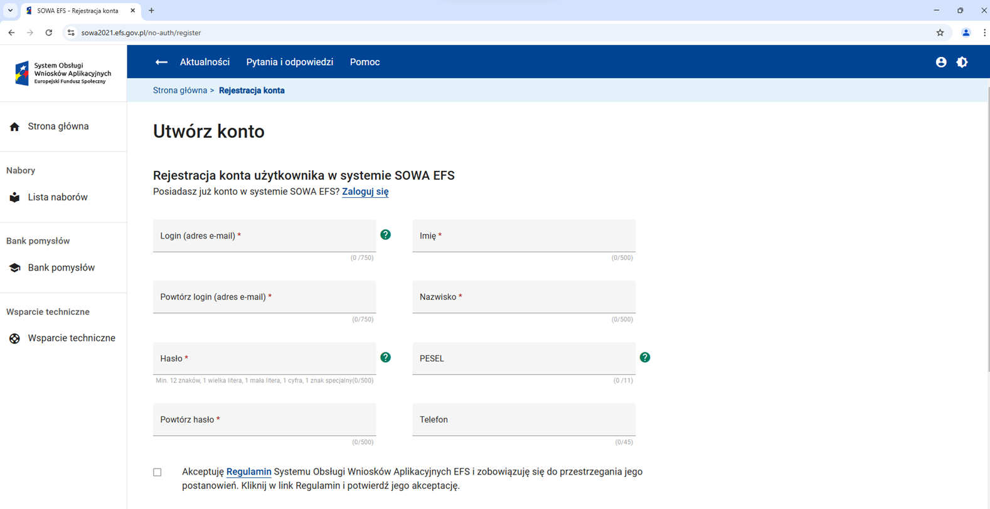
Rejestracja konta użytkownika

Slide 5
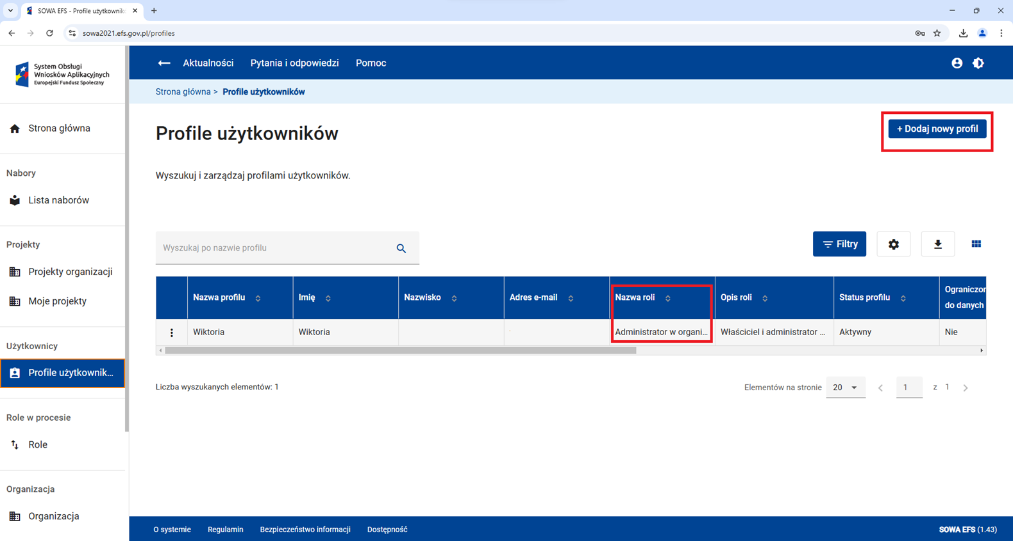
Użytkownicy

Slide 6
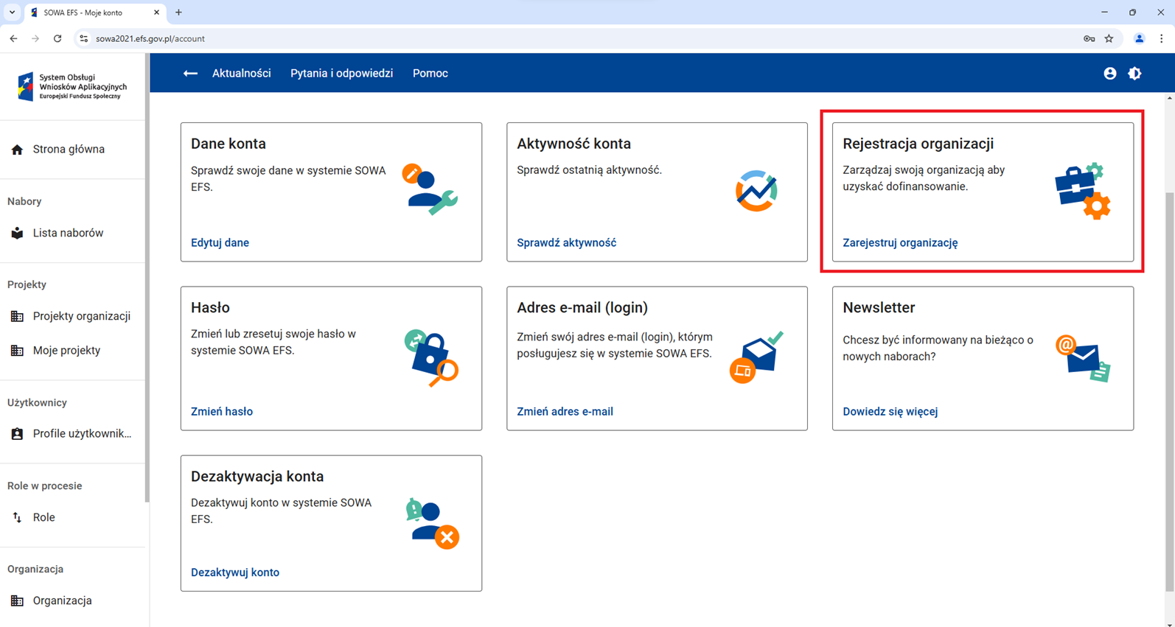
Moje konto

Slide 7
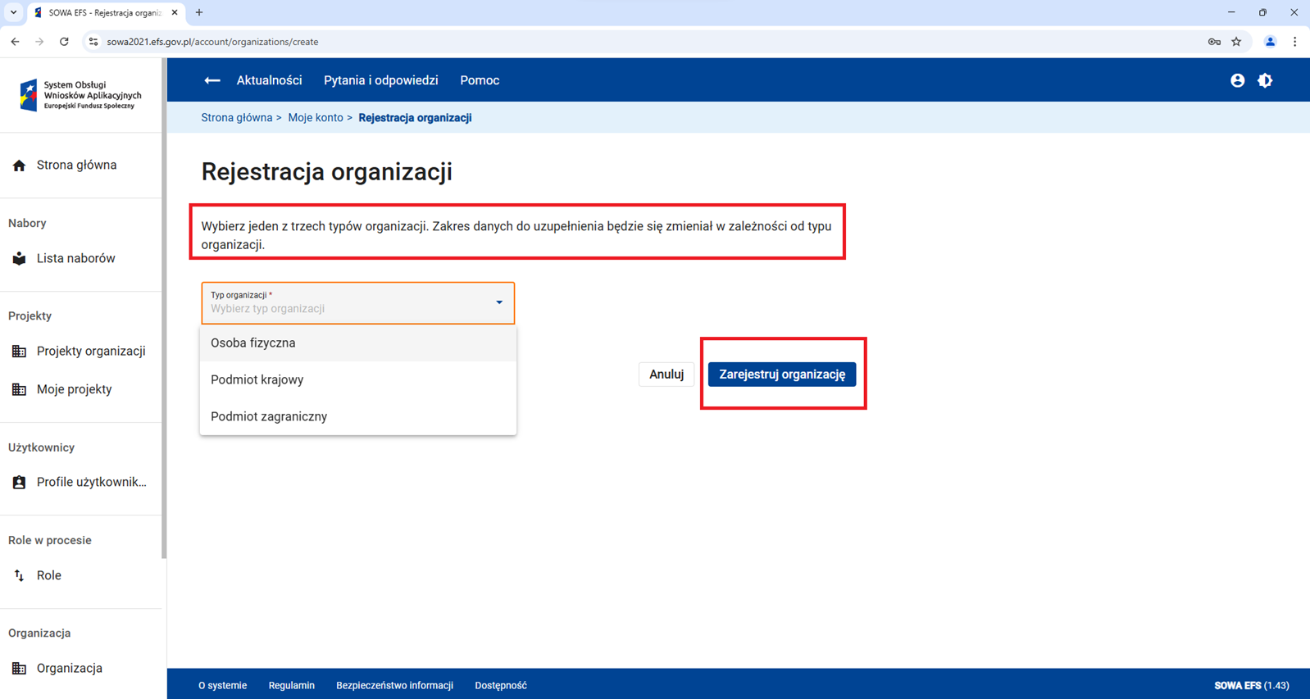
Rejestracja organizacji

Slide 8
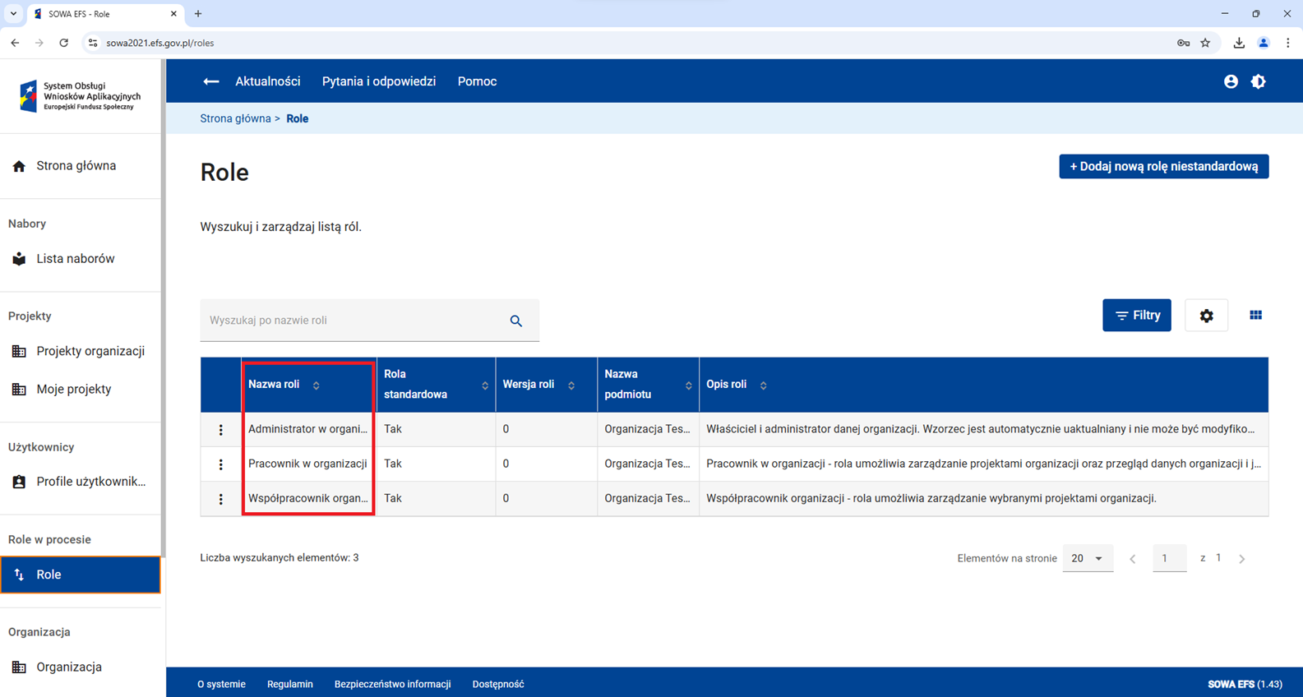
Role w organizacji

Slide 9
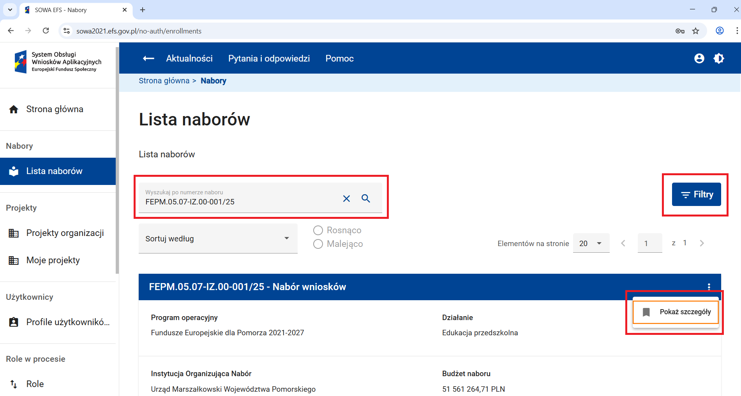
Nabór numer FEPM.05.07-IZ.00-001/25 (1 z 2)

Slide 10
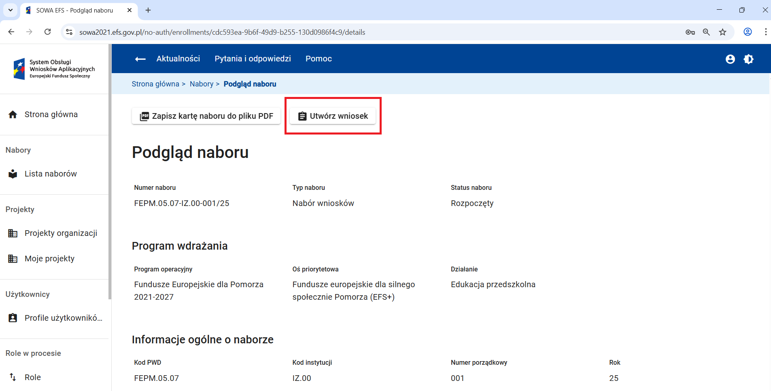
Nabór numer FEPM.05.07-IZ.00-001/25 (2 z 2)

Slide 11
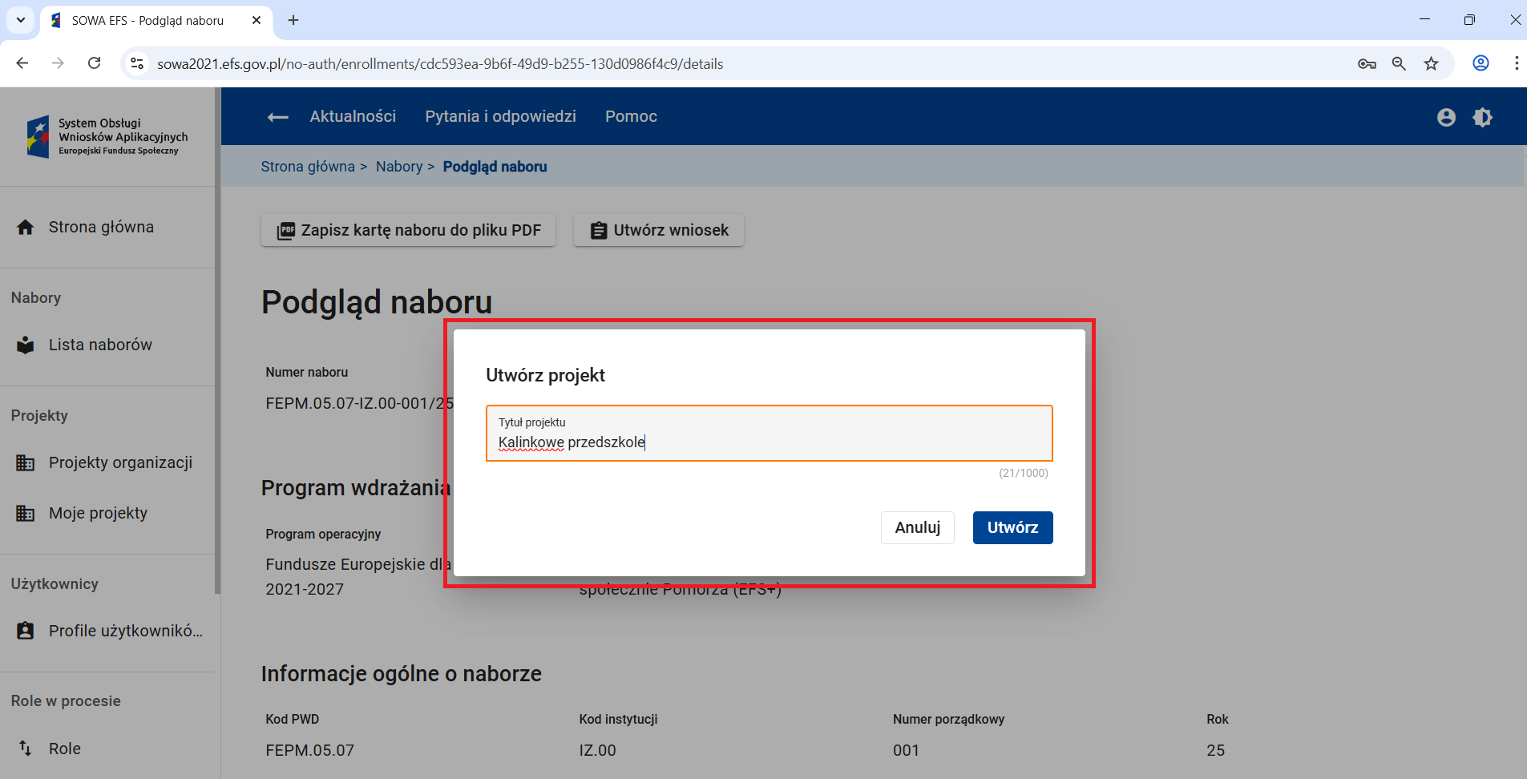
Tworzenie wniosku z poziomu Naboru (1 z 2)

Slide 12
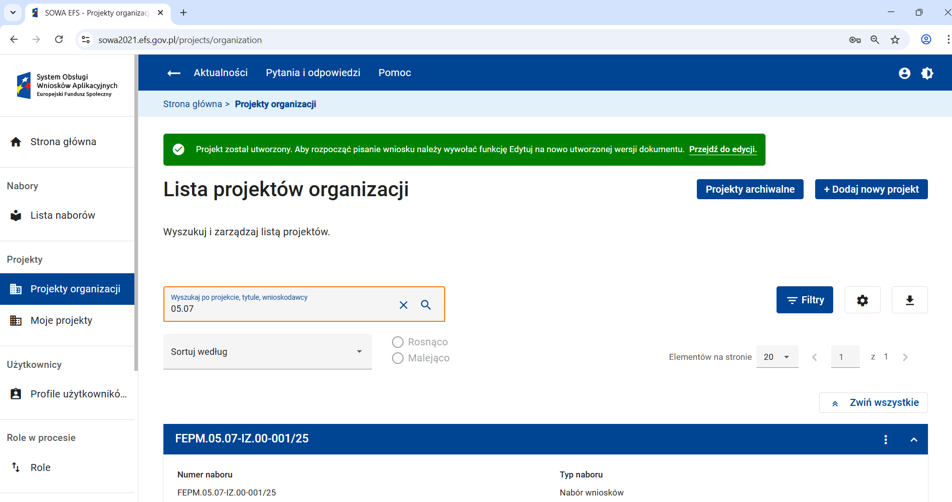
Tworzenie wniosku z poziomu Naboru (2 z 2)

Slide 13
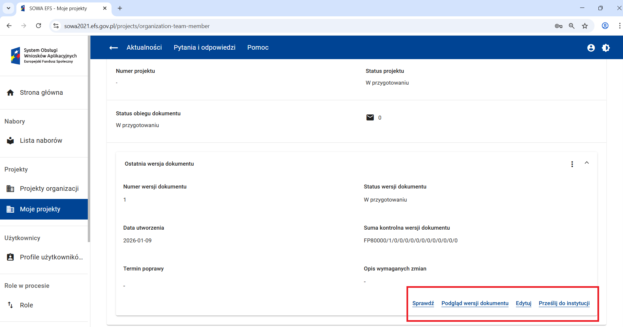
Moje projekty

Slide 14
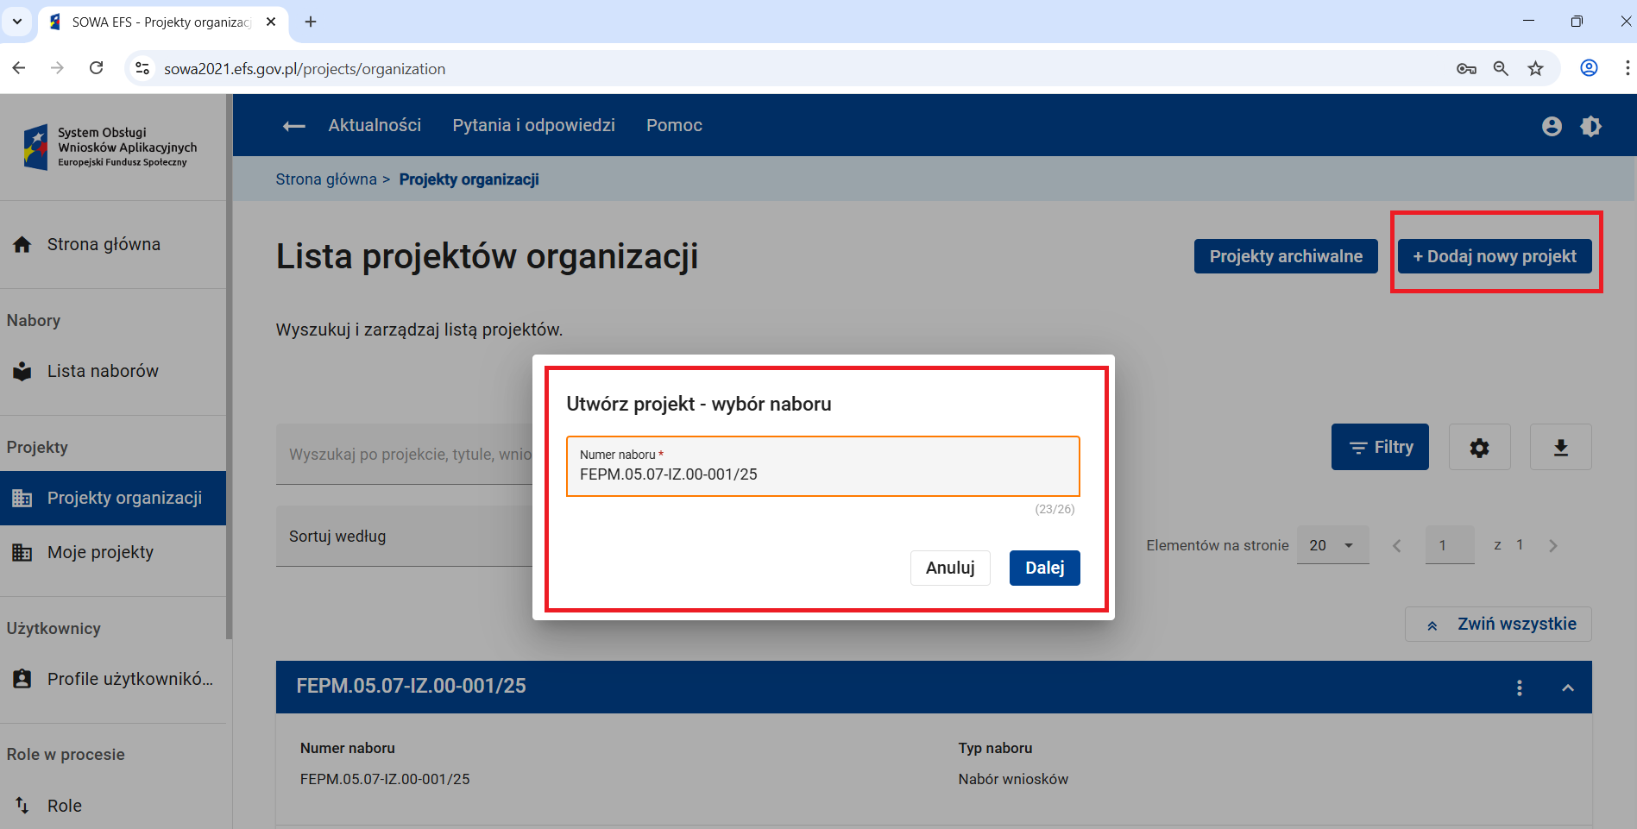
Tworzenie wniosku z poziomu Projektów organizacji

Slide 15
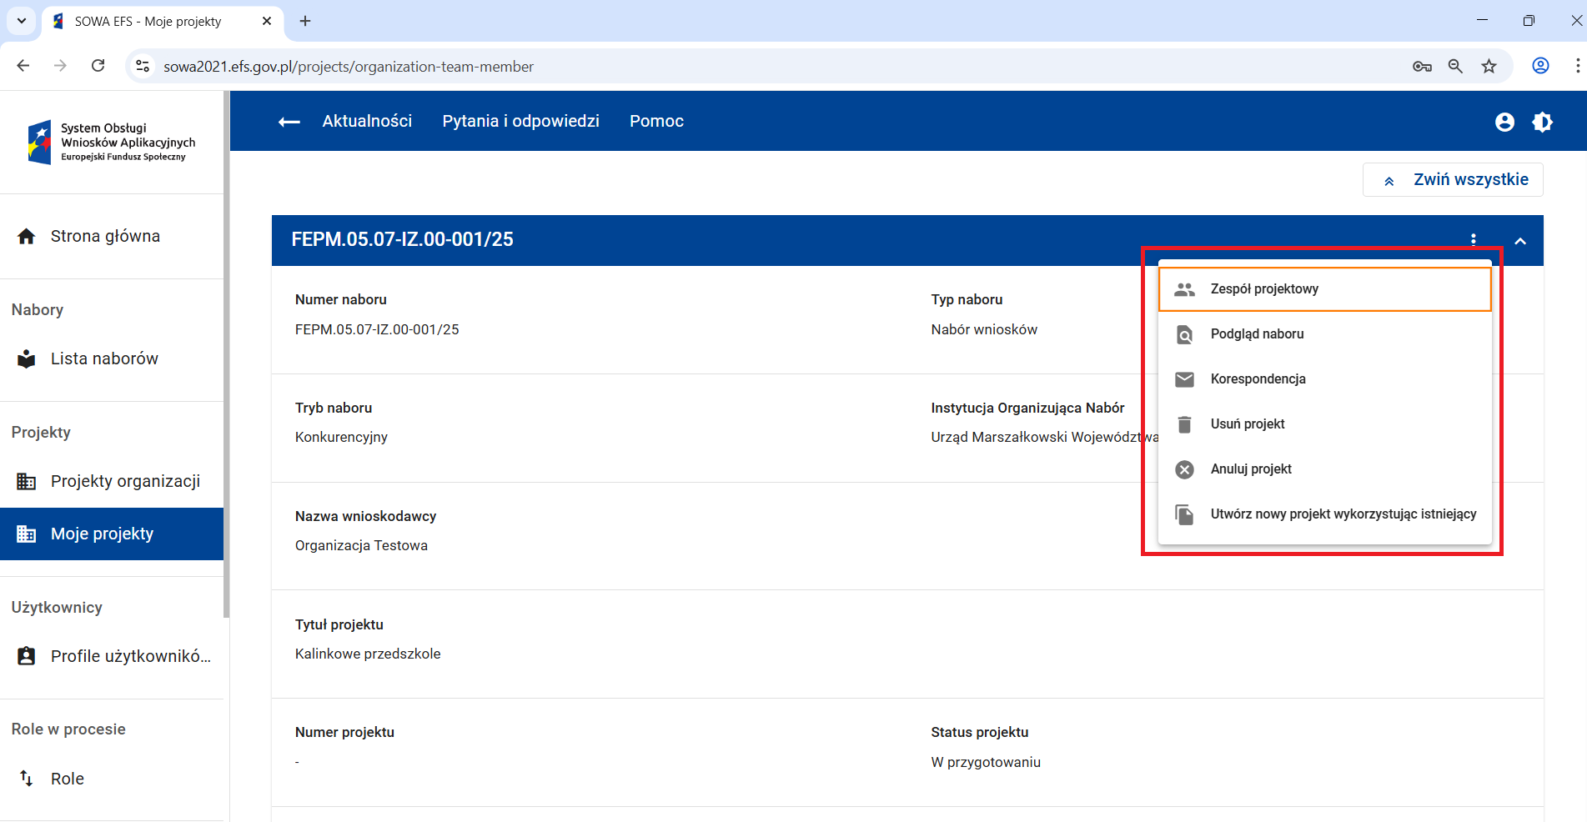
Moje Projekty - menu

Slide 16
Kluczowe informacje przy składaniu wniosków o dofinansowanie projektów w konkurencyjnej procedurze dla Działań EFS+

Slide 17
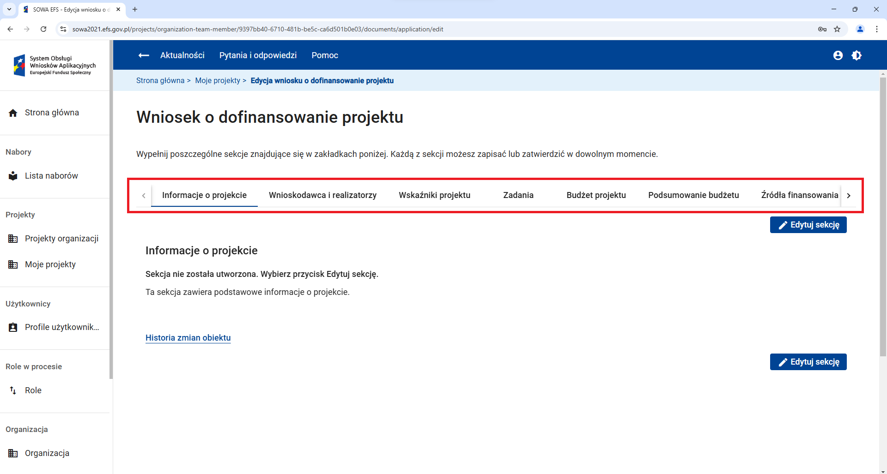
Wzór wniosku o dofinansowanie projektu (1 z 2)

Slide 18
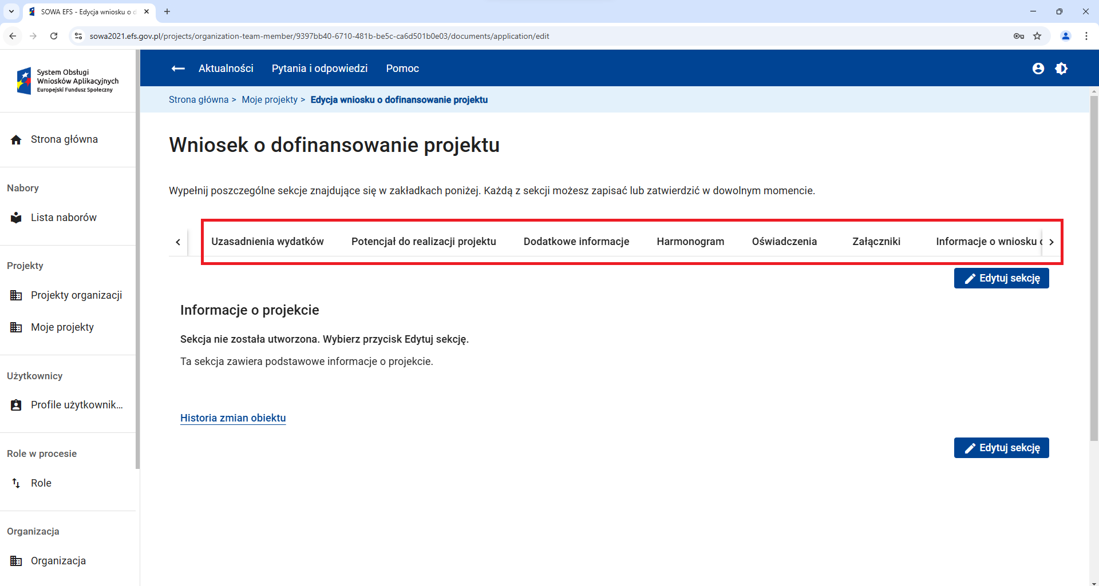
Wzór wniosku o dofinansowanie projektu (2 z 2)

Slide 19
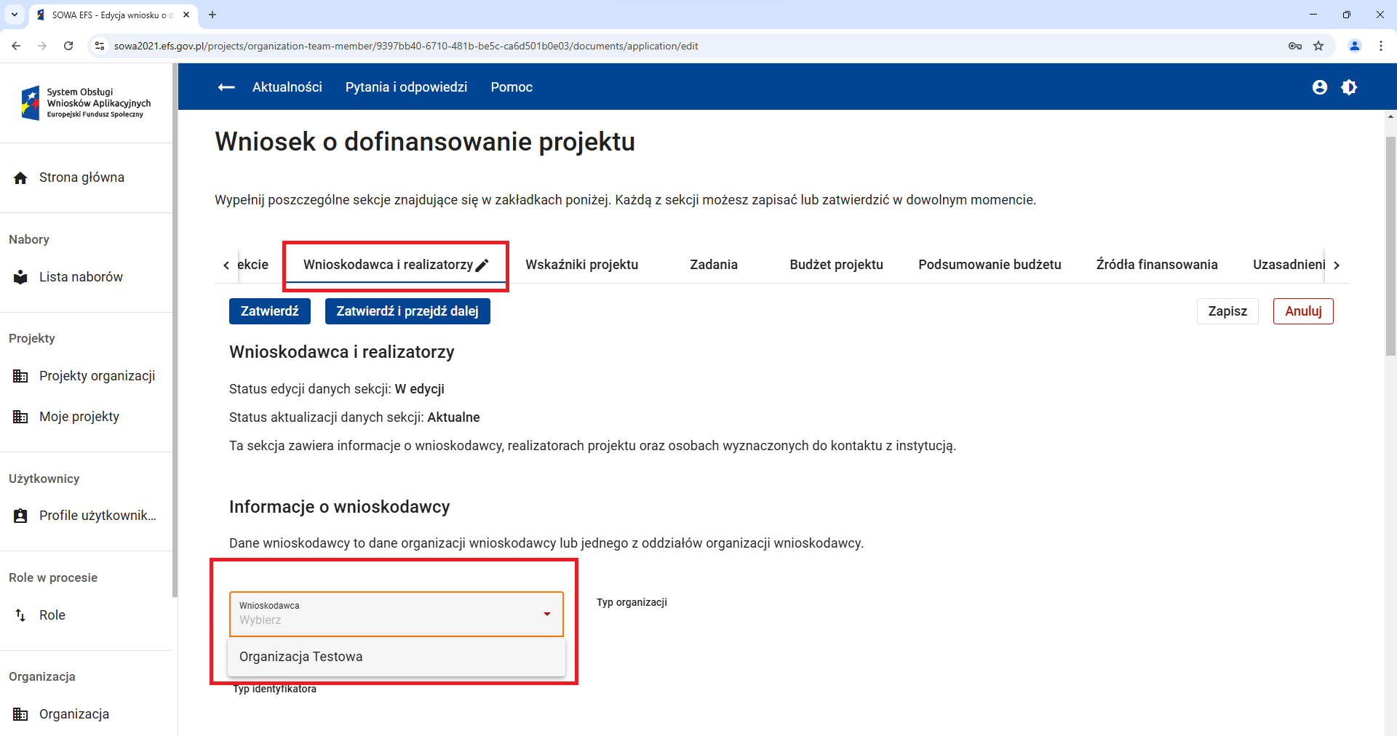
Sekcja: Wnioskodawca i realizatorzy (1 z 2)

Slide 20
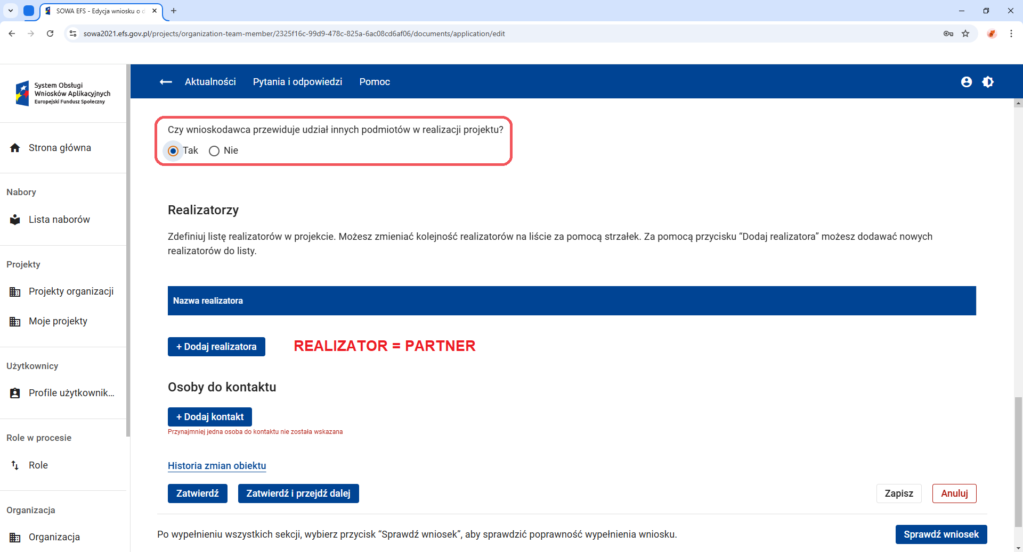
Sekcja: Wnioskodawca i realizatorzy (2 z 2)

Slide 21
Poprawne wskazanie nazwy podmiotu we wniosku
WAŻNE!
SOWA EFS zawsze rozpoznaje Realizatora jako Partnera, czyli:
PARTNER = REALIZATOR
(Obowiązują zapisy art. 39 ustawy wdrożeniowej)
Jeśli projekt ma być realizowany przez jednostkę/podmiot podległe Wnioskodawcy lub Partnerowi należy wpisać w sekcji wniosku
Wnioskodawca i realizatorzy w polu Nazwa:
nazwę jednostki nadrzędnej / nazwę maksymalnie jednej jednostki podległej
W polach dotyczących danych adresowych należy wpisać dane dotyczące właściwej jednostki nadrzędnej.

Slide 22
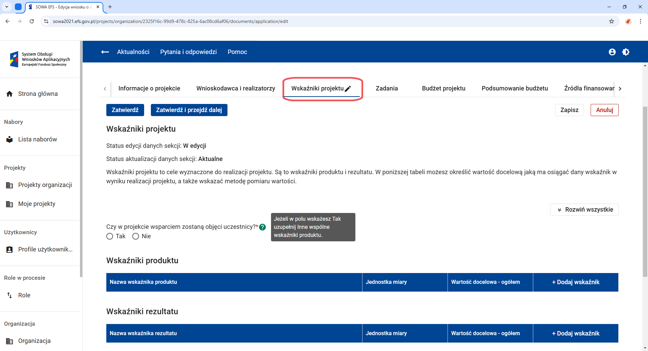
Sekcja: Wskaźniki projektu

Slide 23
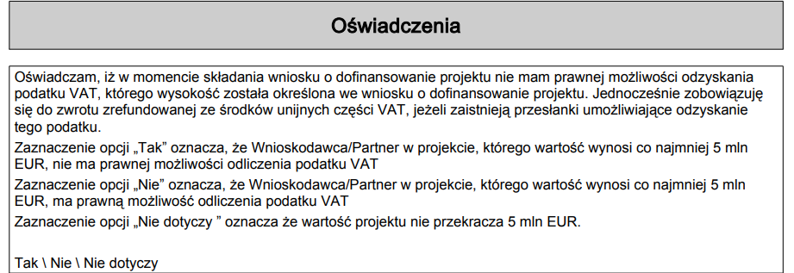
Sekcja: Oświadczenia

Slide 24
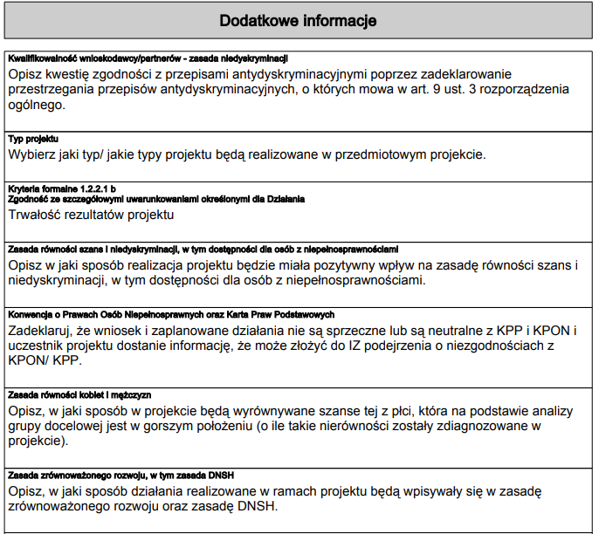
Sekcja: Dodatkowe informacje (1 z 2)

Slide 25
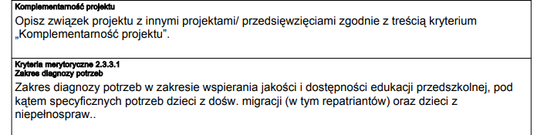
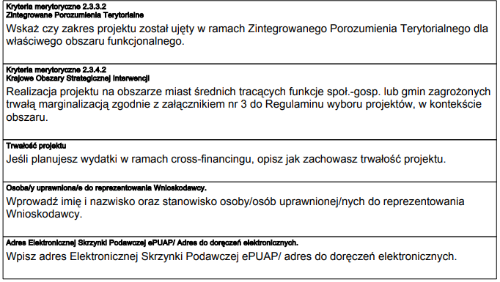
Sekcja: Dodatkowe informacje (2 z 2)

Slide 26
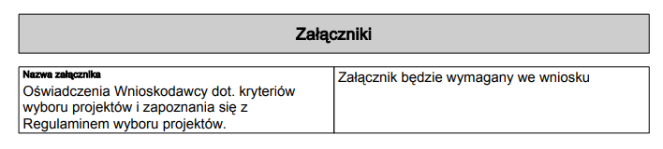
Sekcja: Załącznik
Załącznik należy pobrać z Regulaminu wyboru projektów
(Załącznik nr 26),
Nie należy modyfikować treści załącznika,
Należy wypełnić prawidłowo załącznik,
KOP weryfikuje, czy załącznik podpisała osoba wskazana we wniosku w sekcji Dodatkowe informacje.
Załącznik do wniosku musi być podpisany PODPISEM KWALIFIKOWANYM przez osobę/osoby upoważnioną/e do reprezentowania Wnioskodawcy.

Slide 27
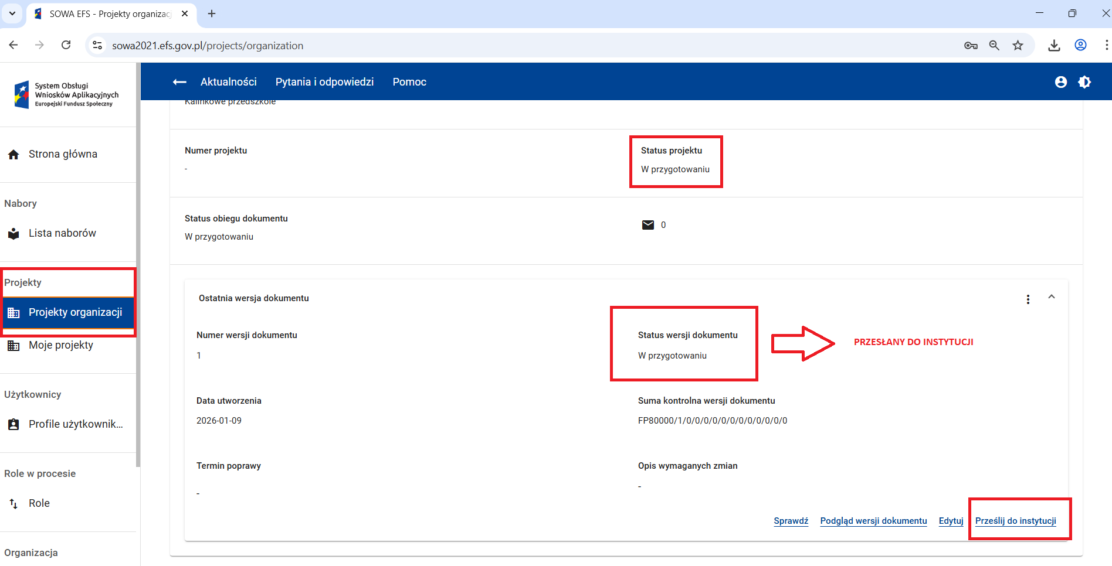
Przesłanie wniosku do instytucji

Slide 28
Kontakt w czasie trwania naboru
Pytania należy kierować na adres poczty elektronicznej:
edukacja.efs@pomorskie.eu
Najczęściej zadawane pytania i odpowiedzi publikowane są na stronie internetowej FEP 2021-2027 w zakładce dedykowanej naborowi
https://funduszeuepomorskie.pl/nabory/8202-57-edukacja-przedszkolna-fepm0507-iz00-00125
Wysyłając wniosek w ramach naboru, szczególnie w ostatnim dniu naboru należy uwzględnić, że kontakt ze wsparciem technicznym SOWA EFS jest możliwy jedynie od poniedziałku do piątku (dni robocze) w godzinach wskazanych w aplikacji SOWA EFS w zakładce „Wsparcie techniczne”.

Slide 29
PODSUMOWANIE:
Dane w SOWA EFS (REALIZATOR = PARTNER).
Wybór wszystkich wskaźników wymienionych w Regulaminie wyboru projektów.
Kompletność wniosku o dofinansowanie (Załącznik nr 26 do Regulaminu wyboru projektów, podpis kwalifikowany).
Instrukcja merytoryczna wypełniania formularza wniosku o dofinansowanie (Załącznik nr 4 do Regulaminu wyboru projektów).

Slide 30
Owocnej pracy nad wnioskiem o dofinansowanie projektu!

